Slide 1
Projet 2020 COO IHM
Jeux Zeldiablo
UNSER Kevin, SCHMITT Leonard, FERAUX Julien, MICHEL Vivian
1/X

Slide 2
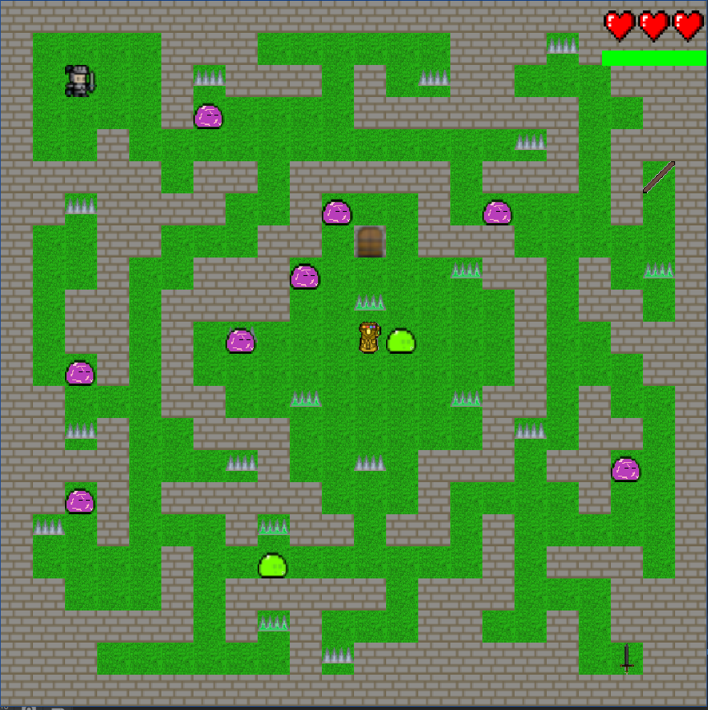
Introduction
Produit : Jeux Video Java
Type: Dungeon Crawler
But du Jeu : Atteindre la sortie sans mourir des hordes d'ennemis.
Items/Entités : Plusieurs armes, plusieurs monstres, plusieurs pièges.
Controles : Clavier (ZQSD, Space, E);
Projet COO IHM
Jeux Zeldiablo
3/X

Slide 3
Rétrospective des différente version
Version 1 :
Création entité hero (Vivian)
Création entité labyrinthe (Julien)
Création class Principal et Jeu (Kévin)
Création systeme labyrinthe Aléatoire (Léonard)
Projet COO IHM
Jeux Zeldiablo
Version 2 :
Création methodes déplacement (Vivian/Julien)
Implementation Moteur Graphique V3 (Kévin/Léonard)
4/X

Slide 4
Rétrospective des différente version
Version 3 :
Ajout de méthode pour Monstre/Héros. (Vivian/Julien)
Création d’autre types de cases + Gestion des collisions. (Kévin)
Création et affichage d’un labyrinthe à partir d’un modèle prédéfinie. (Léonard)
Projet COO IHM
Jeux Zeldiablo
Version 4 :
Fusion du moteur Graphique / Physique de déplacement, affichage et collisions. (Kévin)
Réapparition du personnage. (Léonard)
Ajout de différentes Armes/Monstres (Julien/Vivian).
4/X

Slide 5
Rétrospective des différente version
Projet COO IHM
Jeux Zeldiablo
Version 5 :
Création du pattern du labyrinthe, implementation des pièges. (Vivian)
Conception et gestion complète de l’Overlay + et gestion des morts . (Léonard)
Finalisation des méthodes de Personnages + création d’IA faible pour les monstres. (Julien)
Implémentation de l’Attaque/Déplacements des monstres et de l’Attaque/Utilisation d’objets du Héro (Kévin)
Résolution de la majorité des Bugs. (Kévin, Léonard, Vivian, Julien)
4/X

Slide 6
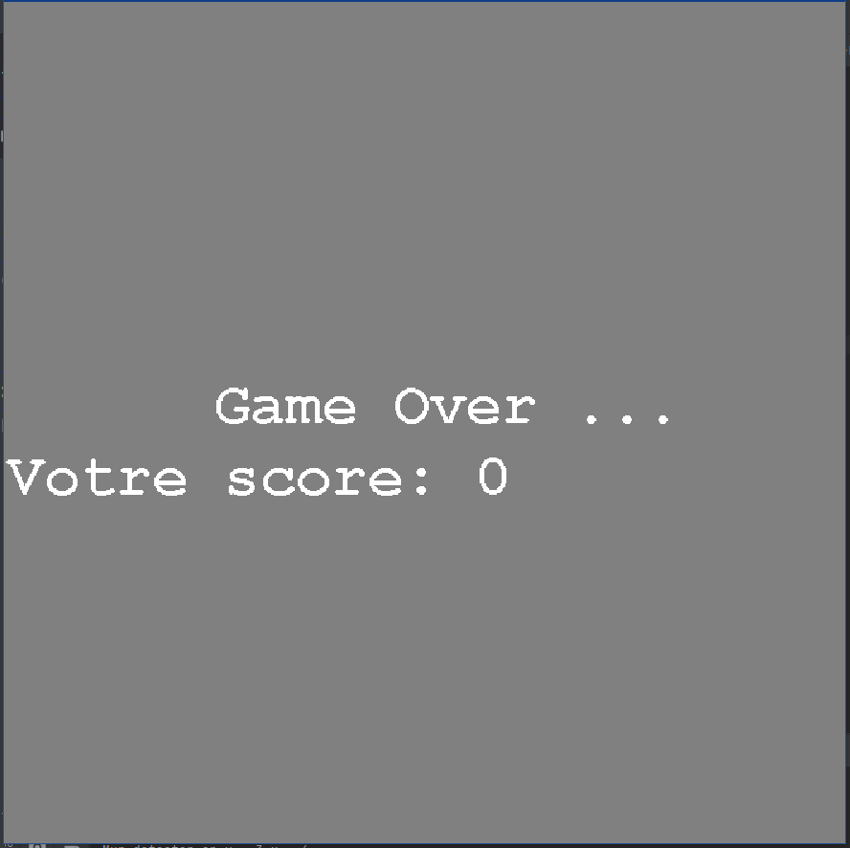
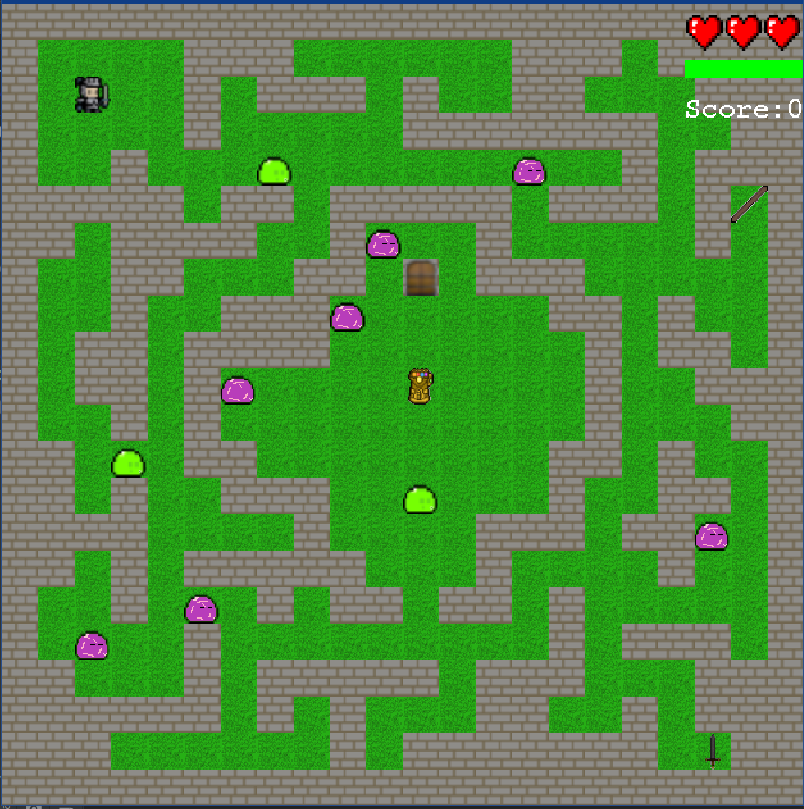
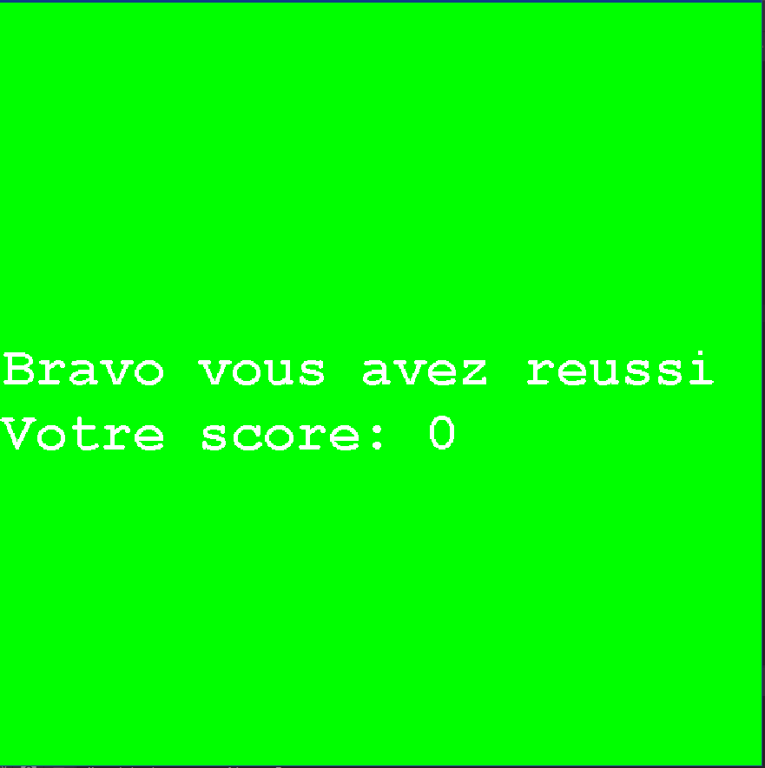
Version Final Rendu
Projet COO IHM
Jeux Zeldiablo
5/X

Slide 7
Points Intéréssants de la Conception
Projet COO IHM
Jeux Zeldiablo
6/X

Slide 8
Conclusion / Perspective d’amélioration / FAQ
Projet COO IHM
Jeux Zeldiablo
Amélioration :
AJouter des effets
Ajouter des animations
7/X

